Slide 1
Sírius
Sprint 01

Slide 2




Integrantes da Equipe
Anna Y. Yamada
Product Owner
Giovanni S. Alves Scrum Master
Felipe Silva
Dev. Team

Slide 3
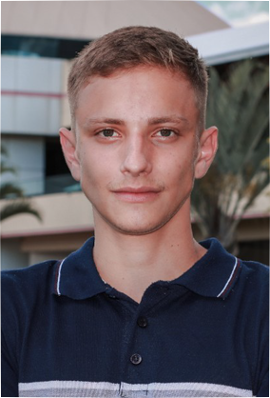


Integrantes da Equipe
Raul S. Iglesias Dev. Team
Vitor Yuri
Dev. Team
Levi A. M. Santos
Dev. Team

Slide 4

Sobre o desafio
A organização e facilidade de acesso aos documentos e suas versões é muito importante para o nosso cliente.
Para melhorar o cenário atual, devemos desenvolver uma plataforma de uso interno.

Slide 5

Limitações do método atual
O codelist atual está contido em planilhas do excel.
A tabela é organizada manualmente, o que pode ocasionar erros.
Não é possível extrair a composição atual de um traço de forma fácil.
Não há mecanismos de validação ou garantia de integridade dos traços dos documentos.

Slide 6
resolução
O codelist não ficará mais em um excel.
A tabela é gerada automaticamente com os nomes das linhas que serão armazenadas
A extração será feita pelo fornecimento dos códigos ou dos nomes fornecidos
A integridade dos traços é garantida enquanto os nomes das linhas forem corretos, se estiver devidamente nomeado, ela estará íntegra pois não terá influencia humana na organização das linhas.

Slide 7
Planejamento de entregas
Sprint 1: Conceito das telas de login, cadastro, menu, download e upload, revisão e codelist.
Sprint 2: Cadastro e login de usuários e navegação das telas.
Sprint 3: Download e upload de arquivos e exibição no codelist.
Sprint 4: Listagem de itens em revisão e histórico de arquivos.

Slide 8

Wireframes

Slide 9
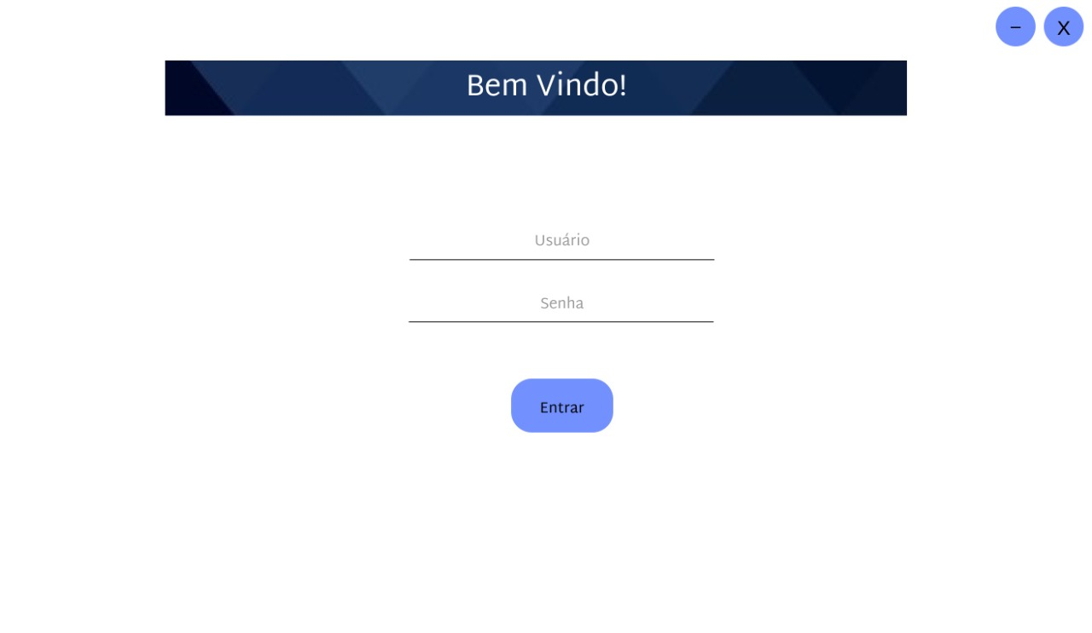

Slide 10
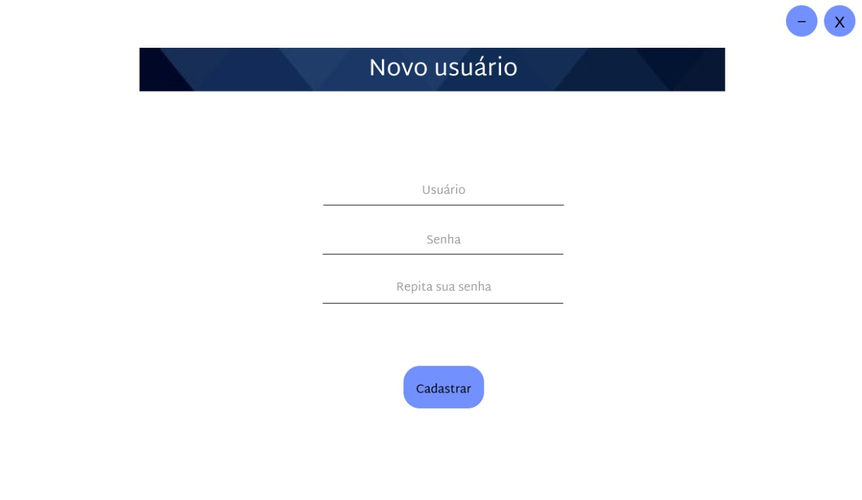

Slide 11
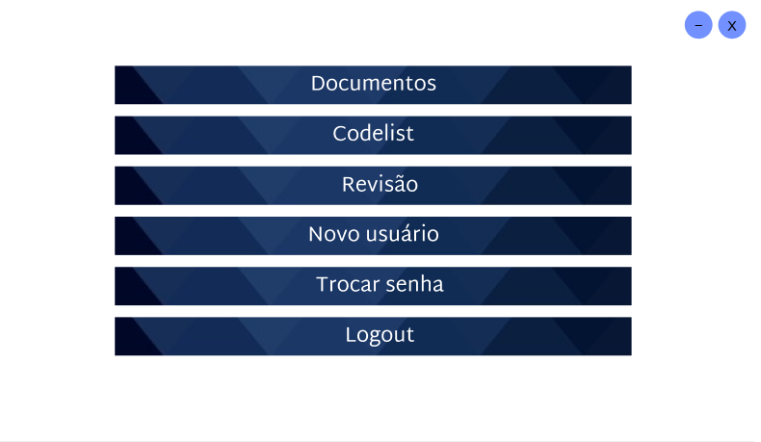

Slide 12
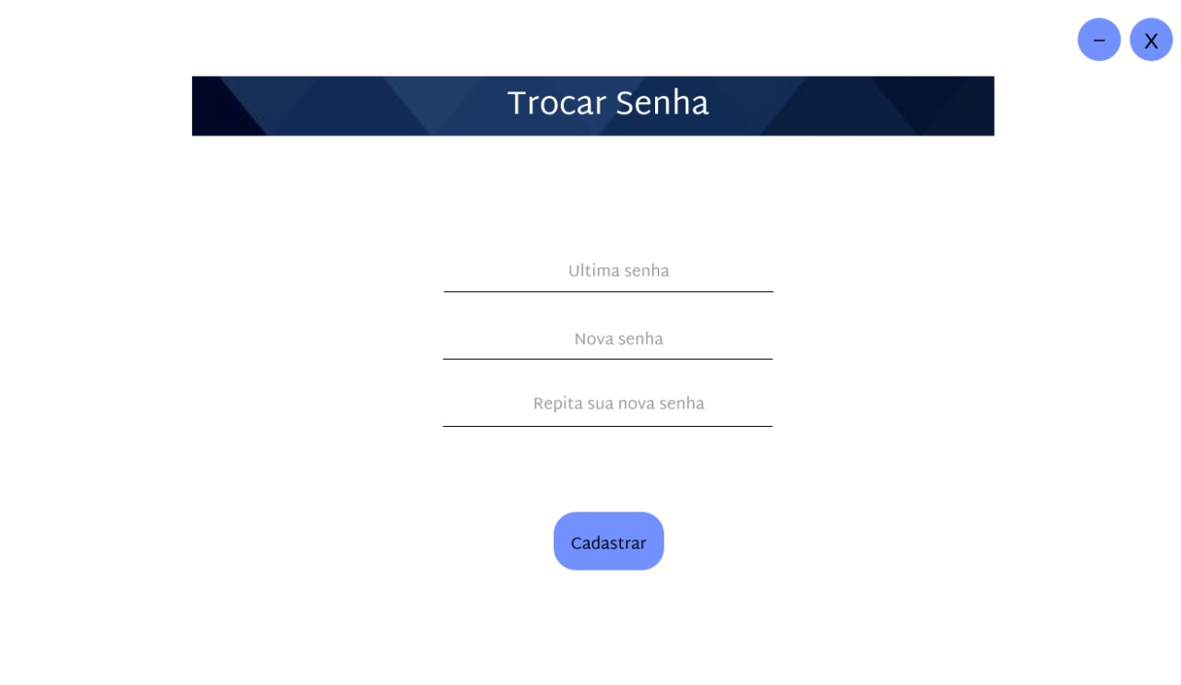

Slide 13
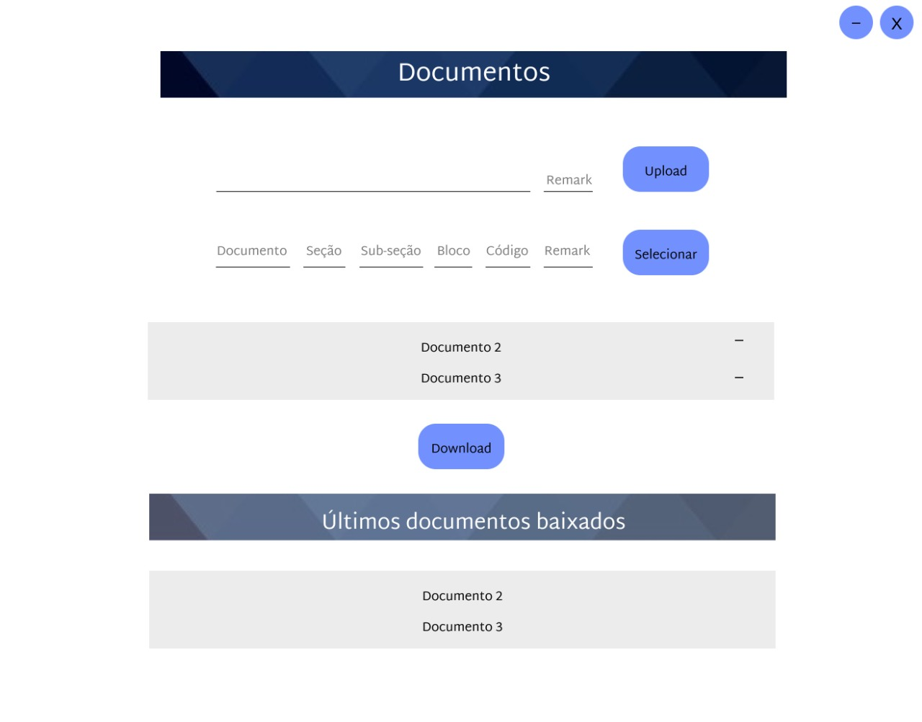

Slide 14
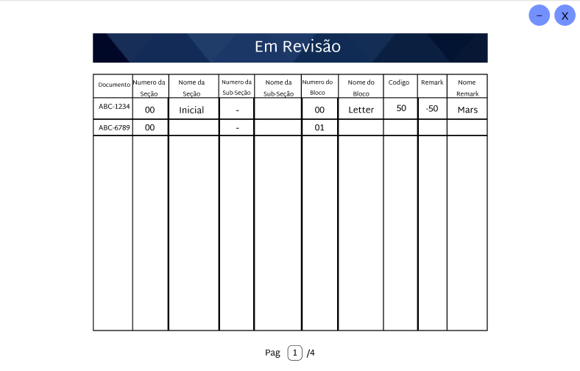

Slide 15
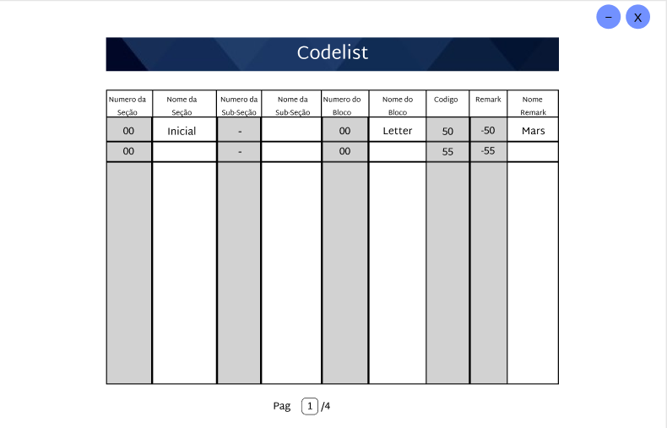

Slide 16
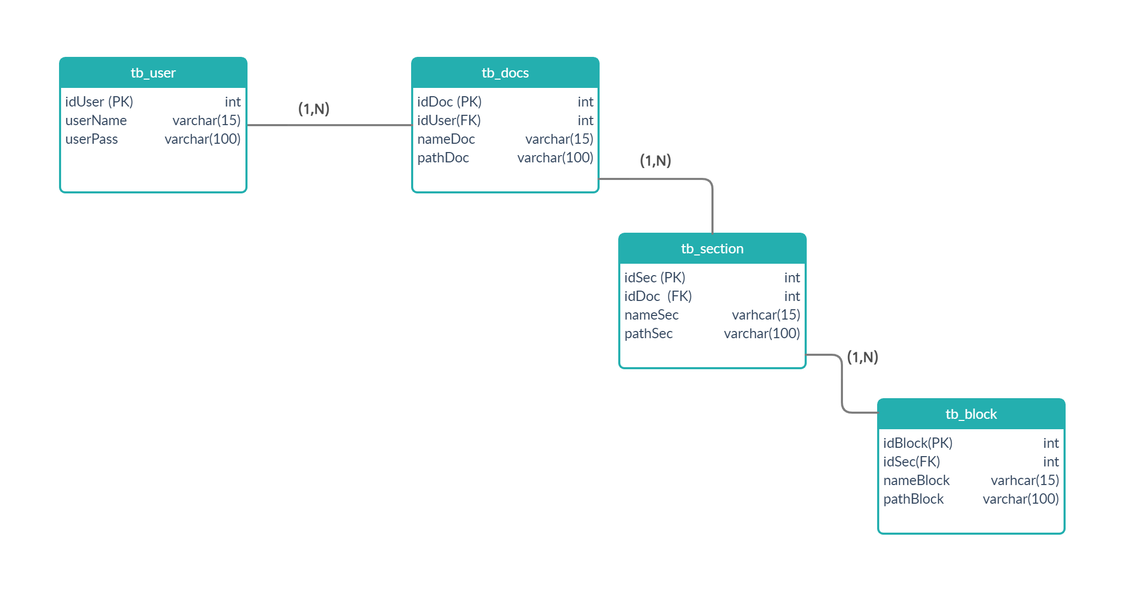
Modelo do banco de dados

Slide 17
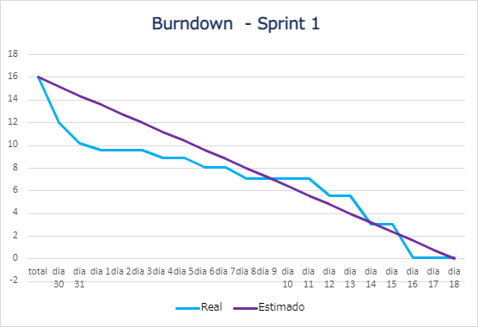
Burndown da sprint

Slide 18





Tecnologias utilizadas

Slide 19
Agradecemos pela atenção!

